Slide 1
Проект в средней группе
Подготовила: Ловпаче Ф.А.

Slide 2
Актуальность • Воспитание бережного и заботливого отношения к живой и неживой природе возможно тогда, когда дети будут располагать хотя бы элементарными знаниями о них, овладеют несложными способами наблюдать природу, видеть её красоту. • На этой основе и формируется любовь детей к природе, родному краю. • Приобретённые в детстве умение видеть и слушать природу такой, какая она есть в действительности, вызывает у детей глубокий интерес к ней, расширяет знания, способствует формированию характера и интересов. • Общение с природой, познание её тайн облагораживает человека, делает его более чутким. Чем больше мы узнаём природу, тем больше мы начинаем любить её.

Slide 3
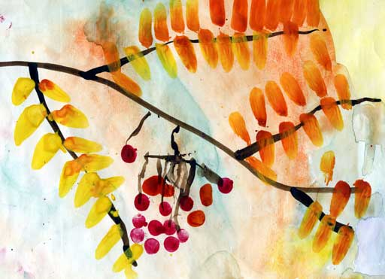
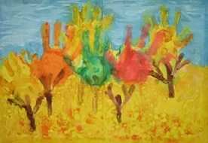
Участники проекта: дети средней группы, родители, воспитатели, музыкальный руководитель. Вид проекта: информационно- познавательный. Срок реализации: 1 месяц.

Slide 4
Цель: пополнение и обогащение знаний детей о времени года «Осень»; формирование познавательного интереса к окружающей среде.
Задачи: • расширить представления детей о характерных признаках осени; • Уточнить представления детей об изменениях, происходящих осенью в жизни растений и животных; • Продолжать учить различать некоторые лиственные деревья и грибы; • Учить устанавливать причинно-следственные связи на примере образования плода; • Воспитывать бережное отношение к природе, способность любоваться ее красотой.

Slide 5
Этапы проекта: 1.Подготовительный этап: Составление плана совместной работы с детьми, педагогами и родителями: • Подбор материала и оборудования для занятий, бесед, с\р игр с детьми. • Подбор песен, музыкальных игр, танцевальных композиций, связанных с тематикой проекта. • Оформление папок – передвижек для родителей по теме проекта, подборка фотографий, литературы. • Беседы с родителями о необходимом участии их в проекте, о серьезном отношении к воспитательно – образовательному процессу в ДОУ.

Slide 6
2.Основной этап Мероприятия по работе с детьми: • чтение художественной литературы, • беседы, • занятия, • наблюдения, • рисование, • аппликация, • дидактические игры.
Мероприятия по работе с родителями: • - изготовление печатных консультаций по темам: «Осень», «Фрукты», «Овощи»; • - организация выставок детских работ: рисунков, аппликаций, поделок из природного материала, пластилина, семян, овощного и фруктового салатов. • - проведение индивидуальных бесед с целью создания интереса и привлечения родителей к изготовлению поделок – игрушек из природных даров.

Slide 7
3. Заключительный этап: • подведение итога конкурса среди семей; • оформление фото выставки; • показ инсценировки «Загадки с грядки»; • оформление выставки семейных поделок из даров осени; • музыкальное развлечение «Осень в гости к нам пришла»; • итоговое занятие «Прогулка в осенний лес».
Спасибо за просмотр

